Slide 1
ELEKTROSTATYKA
Cele lekcji :
-Rozumiem, czym zajmuje się elektrostatyka.
-Wiem, co to znaczy, że ciało jest naelektryzowane.
-Potrafię podać przykłady elektryzowania z życia codziennego.
- Wiem, jakie są rodzaje ładunków i jak ciała oddziałują.
-Umiem wykonać prosty eksperyment pokazujący elektryzowanie.

Slide 2
ELEKTROSTATYKA
To dział fizyki, część nauki o elektryczności, która dotyczy oddziaływań i właściwości ładunków elektrycznych W STANIE SPOCZYNKU

Slide 3
ELEKTROSTATYKA
Elektrostatyka to dział fizyki, który bada:
- jak powstają ładunki elektryczne,
- jak ciała się elektryzują,
- jak na siebie działają ładunki dodatnie i ujemne,
-Dlaczego czasem przeskakuje iskra albo coś przyciąga się „na sucho”.

Slide 4
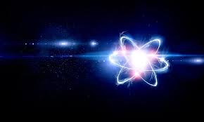
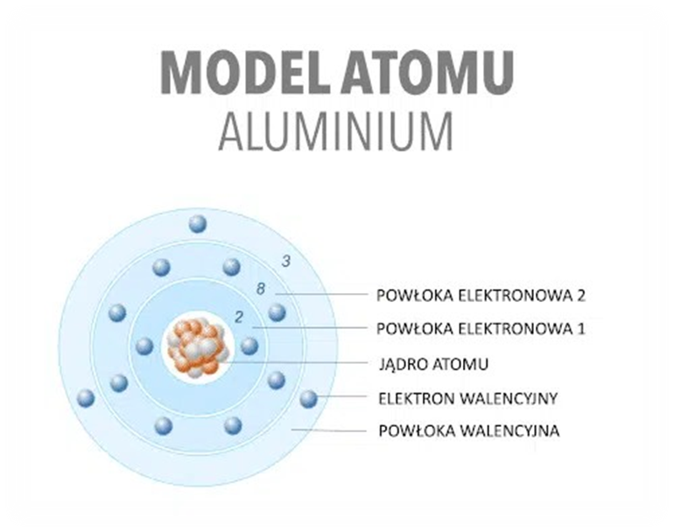
ELEKTROSTATYKA
Budowa atomu

Slide 5
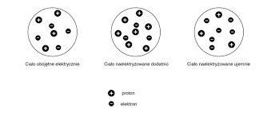
ELEKTROSTATYKA
Elektryzowanie ciał to każde działanie, które powoduje że ciało uzyskuje ładunek elektryczny.

Slide 6
ELEKTROSTATYKA
Podstawowe pojęcia:
Ładunek elektryczny
– może być dodatni lub ujemny.
👉 np. proton ma ładunek dodatni, elektron ujemny.
Ciało naelektryzowane
– to takie, które ma nadmiar lub niedobór elektronów.
👉 np. balon potarty o włosy staje się naelektryzowany.
Zasada zachowania ładunku
– Ładunek nie znika i nie pojawia się znikąd.
👉 Można go tylko przenieść z jednego ciała na drugie.

Slide 7
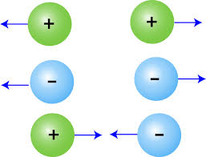
ELEKTROSTATYKA
Rodzaje oddziaływań:
  Ładunki różnoimienne się przyciągają (plus ↔ minus),
  Ładunki jednoimienne się odpychają (plus ↔ plus lub minus ↔ minus

Slide 8

ELEKTROSTATYKA
Przez pocieranie
– najprostszy sposób.
👉 balon o włosy,
linijka o rękaw swetra,
szkło o papier.
(Zapamiętaj: tworzywo sztuczne elektryzuje się ujemnie, a szkło dodatnio)
-

Slide 9
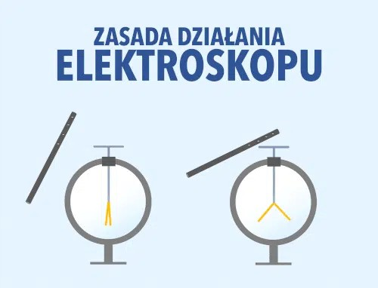
ELEKTROSTATYKA
Przez indukcję (bez dotykania!)
– zbliżasz naelektryzowane ciało do przewodnika i powodujesz przemieszczenie ładunków w środku.

Slide 10
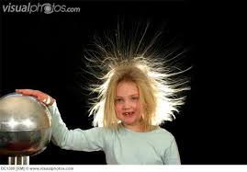
ELEKTROSTATYKA
Przez dotyk (kontakt)
– przykład: naelektryzowany przedmiot dotyka metalowego pręta i przekazuje ładunek.

Slide 11
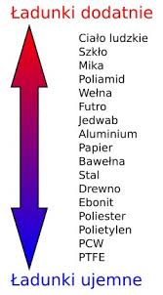
ELEKTROSTATYKA

Slide 12
ELEKTROSTATYKA
https://www.youtube.com/watch?v=2pZcAOTPU8Y&list=PLqYLfb5PQPoMVhc7GRAuGz8l2U9ZcfAXy

